Slide 1
Apresentação
à Comissão Mista responsável por apresentar Projeto de Lei de Responsabilidade das Estatais
Adriane Cristina dos Santos de Almeida
Danilo Gregório
SÃO PAULO, 01 DE JULHO DE 2015

Slide 2










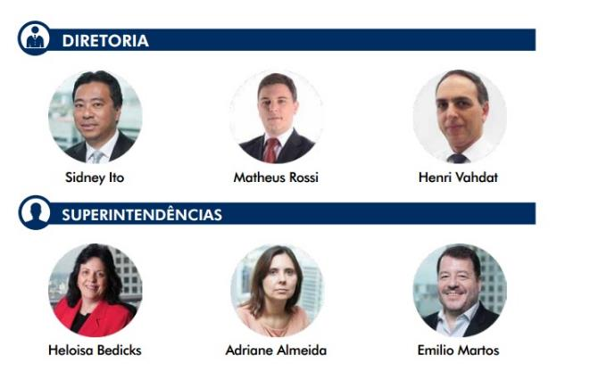

Estrutura do IBGC
Associados
Pessoa Física: 1.412
Pessoa Jurídica: 162
Mantenedor: 11
CONSELHO DE ADMINISTRAÇÃO - 2014/2016
Capítulos
Ceará, Minas Gerais, Paraná, Pernambuco, Rio de Janeiro, Santa Catarina e Rio Grande
do Sul
Sandra Guerra
Presidente
Eliane Lustosa
Vice-presidente
Fernando Alves
Vice-presidente
Emilio Carazzai
Conselheiro
Luiz Cabrera
Conselheiro
Marta Viegas
Conselheira
Ricardo Setubal
Conselheiro
Robert Juenemann
Conselheiro
Roberto Waack
Conselheiro
Angelim Curiel
Núcleo em Formação
Interior de São Paulo

Slide 3




















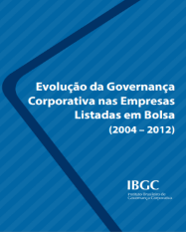








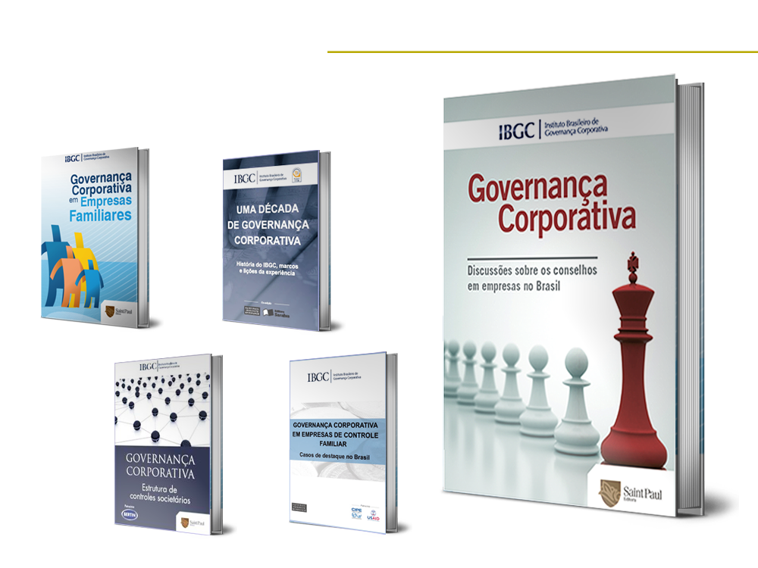


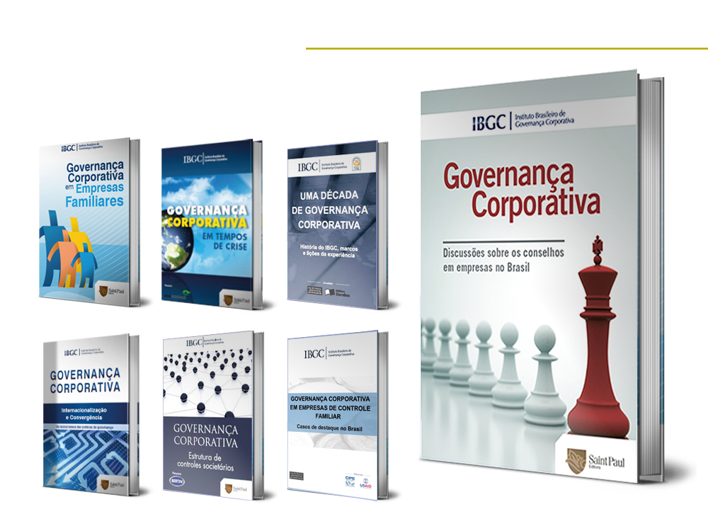

Publicações IBGC
Em revisão
MENSAGENS IBGC
CARTAS DIRETRIZES
CÓDIGO DAS MELHORES PRÁTICAS DE GC
CARTAS DE ORIENTAÇÃO E DE OPINIÃO
ESTUDOS DE CASOS
PESQUISAS
GUIA GT INTERAGENTES
(coparticipação)
CÓDIGO DE CONDUTA
(revisão)
EXPERIÊNCIAS EM GOVERNANÇA
GUIA DAS MELHORES PRÁTICAS PARA COOPERATIVAS
LIVROS
GUIA PARA FUNDAÇÕES E INSTITUTOS EMPRESARIAIS
RELATÓRIOS ANUAIS
CADERNOS DE GOVERNANÇA

Slide 4
Escopo da Carta Diretriz
Sociedades de Economia Mista
No Brasil, a participação direta do Estado como sócio na atividade empresária ocorre essencialmente por meio de empresas públicas e de Sociedades de Economia Mista (SEMs).
Distintamente de empresas públicas, cujo capital é detido exclusivamente pelo Estado, as SEMs são sociedades que, muito embora tenham o Estado como o acionista controlador, também contam com capital privado em sua composição acionária.
Por admitirem sócios em suas estruturas societárias, têm impacto sistêmico maior na economia: além de administrarem recursos públicos, tomam recursos da poupança privada (seja através de sócios estratégicos ou acionistas minoritários)
A partir do momento da abertura de capital, as empresas controladas pelo Estado submetem-se às mesmas regras de mercado aplicáveis às demais companhias abertas de controle privado. A autorização para captar recursos da poupança pública requer alto nível de transparência e respeito total aos direitos de todos os acionistas.

Slide 5
Lei das SA
Sociedades de Economia Mista são sujeitas à Lei 6.404: capítulo XIX
Art. 235. As sociedades anônimas de economia mista estão sujeitas a esta Lei, sem prejuízo das disposições especiais de lei federal.
  § 1º As companhias abertas de economia mista estão também sujeitas às normas expedidas pela Comissão de Valores Mobiliários.
Art. 236. A constituição de companhia de economia mista depende de prévia autorização legislativa.
Art. 237. A companhia de economia mista somente poderá explorar os empreendimentos ou exercer as atividades previstas na lei que autorizou a sua constituição.
Artigo 238 da Lei 6.404/76 dispõe que a “pessoa jurídica que controla a companhia de economia mista (...) poderá orientar as atividades da companhia de modo a atender ao interesse público que justificou a sua criação”.

Slide 6
Interesse Público
Conforme dispõe o artigo 173 da Constituição, “a exploração direta de atividade econômica pelo Estado só será permitida quando necessária aos imperativos da segurança nacional ou a relevante interesse coletivo”.
Além do objetivo comum às sociedades empresárias privadas de obter resultado econômico consistente e sustentável e gerar valor aos acionistas, as SEMs são instrumentos de atuação do Estado, cuja criação é autorizada por lei específica e que, por definição, também devem perseguir objetivos de interesse público.
Esses objetivos não se confundem com interesses de governo, o qual, numa democracia, é alterado periodicamente por meio do exercício do direito de voto.
A atuação da SEM é restrita ao seu objeto social, ou seja, à exploração dos empreendimentos ou ao exercício das atividades previstas na lei que autorizou sua constituição.
O aspecto sensível das SEMs decorre da sua vulnerabilidade diante de interesses político-partidários que podem influenciar sua gestão, muitas vezes em detrimento do interesse público que justifica sua existência, do interesse dos acionistas minoritários, na qualidade de investidores, e do interesse das demais partes interessadas relevantes (stakeholders).

Slide 7
Interesse Público
À primeira vista, o artigo 238 da Lei das S.A. permite entender que o “interesse público” justificador da criação da sociedade de economia mista concederia ao Estado, acionista controlador, liberdade de exercer discricionariamente seu poder de controle e utilizar a empresa para atender a quaisquer políticas públicas, programas de governo ou interesses político-partidários.
O interesse público a ser atendido pela SEM deve constar na lei específica de sua constituição, bem como no seu Estatuto Social. Esse interesse deve limitar a discricionariedade do Estado no direcionamento estratégico das SEMs e não pode ser interpretado como um interesse genérico. Tal interesse público deve ser conciliado com outros aspectos inerentes a qualquer sociedade empresária, tais como a administração eficiente, profissional, responsável, transparente, equitativa e financeiramente sustentável;
Ações sociais não relacionadas à atividade-fim da SEM não devem ser realizadas por meio do exercício do poder de controle e da flexibilização do direcionamento da SEM;

Slide 8
Papel do Conselho de Administração
Compete ao Conselho, juntamente com a diretoria, conduzir os negócios da companhia;
Dentre outras competências do Conselho, estão fixar a orientação dos negócios da companhia e eleger e destituir os diretores da companhia e fixar-lhes as atribuições
Cabe ao Conselho ser o elo entre a propriedade e a gestão para orientar e supervisionar a relação desta última com as demais partes interessadas.
O Conselho recebe poderes dos sócios e presta contas a eles. O Conselho de Administração é o guardião do objeto social e do sistema de governança. É ele que decide os rumos do negócio, conforme o melhor interesse da organização.
Um dos efeitos perversos da concentração acionária da SEM e do viés do governo em exercício como representante político do Estado na condição de acionista controlador é a constrição da capacidade do conselho de administração de plenamente exercer seu papel de direito
Em alguns casos, falhas na governança das SEMs resultam na inversão de papéis entre o conselho de administração e o governo, na qualidade de acionista controlador.
Frequentemente, o conselho de administração age como mero homologador de decisões tomadas pelo controlador ou pela diretoria executiva, indicada pelo próprio controlador, deixando de executar o seu papel de formulador de estratégias e de fiscalizador da gestão

Slide 9
Recomendações - Acionista Controlador
É imperativo que o Estado reavalie, periodicamente, e a sociedade civil questione, persistentemente i) A necessidade e a conveniência da intervenção direta do Estado na produção de determinados bens e serviços por meio de SEMs, e ii) Se os objetivos que motivaram a criação de uma determinada SEM ainda são relevantes e ainda justificam a intervenção direta do Estado em determinada atividade econômica
Quando um eventual interesse do governo (ou mesmo do Estado) for potencialmente lesivo ao interesse social das SEMs, os representantes do acionista controlador deverão abster-se de intervir na condução dos negócios sociais.
O uso direto ou indireto das SEMs ou de seus parceiros empresariais para fins políticopartidários, por meio de contribuições diretas ou indiretas a partidos políticos ou entidades a eles relacionados, deve ser combatido pelos órgãos de fiscalização, supervisão, regulação e pela sociedade de um modo geral.

Slide 10
Recomendações - Acionista Controlador
Interesse público que justificou criação da SEM deve Cconstar na lei de constituição da SEM e no seu Estatuto Social, claro e amplamente divulgado
Governo deve divulgar como pretende usar as SEMs para a sua política socioeconômica. Diretrizes devem ser explicadas e seus efeitos quantificados
O uso do controle acionário para induzir a SEM a perseguir interesses que desviam daquele previsto em lei configura abuso de poder de controle, cuja reparação deve passar pela ampliação das partes com legitimidade para obter sua persecução
Estado deve compensar a SEM pelas perdas suportadas para atender ao interesse público previsto na lei que autorizou sua criação
Estado deve incentivar os órgãos sociais a implementarem controles internos adequados para evitar atos lesivos que decorram do desvio de finalidade da SEM

Slide 11
Recomendações – Conselho de Administração
O princípio universal da composição do conselho de administração é o da independência. Desejavelmente, todos os seus membros devem ser independentes, de modo a poderem exercer a incumbência com a lealdade e o comprometimento com o interesse supremo da empresa.
São atribuições do conselho de administração, e não do acionista controlador, a seleção, a avaliação, a fiscalização e a destituição dos diretores
  Indicação de administradores deve respeitar requisitos universais de independência, qualificação técnica e reputação ilibada dos escolhidos.
O profissional eleito para os órgãos sociais da SEM deve declarar eventuais relações político-partidárias, esclarecer suas ligações com o acionista controlador, informar quem o indicou para o cargo e descrever como ocorreu o processo de sua seleção.
Os membros do conselho de administração também supervisionar a legalidade e a conveniência dos atos de gestão praticados pelos diretores. Devem garantir controles internos adequados para evitar a prática de atos lesivos à SEM.

Slide 12
Recomendações – Conselho de Administração
O conselho de administração deve ser formado por membros que reúnam as qualificações e as competências necessárias para aprimorar o processo decisório, resolver situações de conflitos de interesses e permitir ao órgão exercer seu papel de supervisão da gestão da companhia. O conselho de administração deve ser composto por um número de membros que possibilite um equilíbrio entre habilidades e experiências distintas na orientação dos negócios;
O estatuto social da SEM deve estabelecer critérios técnicos e objetivos para a seleção e indicação dos membros dos órgãos sociais;
O Estado deve evitar que ministros, secretários, secretários executivos ou, ainda, profissionais que ocupem cargos de confiança no âmbito da administração direta do acionista controlador sejam administradores de SEMs
Uma avaliação formal do desempenho do conselho e de cada um dos conselheiros deve ser feita anualmente;
A remuneração dos membros dos órgãos sociais das SEMs deve ser compatível à de mercado e com as suas responsabilidades profissionais;
Deve ser vedado ao profissional eleito destinar qualquer parcela de sua remuneração a partido político ou entidade que, eventualmente, integre.

Slide 13
Recomendações – Conselho de Administração
Cabe ao conselho de administração construir um ambiente institucional favorável à implementação e cumprimento de um código de ética próprio da SEM.
Os administradores devem, ainda, elaborar uma matriz dos riscos identificados, bem como os meios para mitigá-los, com ênfase naqueles relacionados ao exercício de poder de controle pelo Estado

Slide 14
Recomendações – Transparência e Gestão
É desejável que todas as SEMs sejam registradas como companhias abertas, com o benefício de proporcionar maior transparência e monitoramento das suas atividades;
As sociedades empresárias com as quais as SEMs tenham relações contratuais reiteradas e relevantes (empreiteiras, empresas de publicidade e consultores) não devem realizar contribuições diretas ou indiretas a partidos políticos.
O relatório de administração deve divulgar detalhadamente a motivação da orientação estratégica dos negócios sociais da SEM conferida pelo Estado na qualidade de acionista controlador, bem como as diretrizes estabelecidas, seus fundamentos e os respectivos custos da implementação a serem suportados tanto pela SEM como pela cadeia produtiva;
Os órgãos dos âmbitos Federal, Estadual, Distrital e Municipal responsáveis pelas participações societárias do Estado devem, trimestralmente, prestar contas das suas atividades ao Poder Legislativo competente e à sociedade, inclusive mediante a divulgação dos aprimoramentos alcançados na governança das SEMs e a análise do conjunto de investimentos em SEMs;

Slide 15
Recomendações – Transparência e Gestão
As SEMs devem informar as regras aplicáveis às tarifas ou preços dos bens e serviços que produzem, as diretrizes expressas e documentadas recebidas do acionista controlador para sua fixação, a regulação aplicável a tal determinação e as regras aplicáveis à obtenção de licenças, autorizações e permissões;
As SEMs devem divulgar os principais termos de contratos relevantes com seus principais parceiros (inclusive empreiteiras, empresas de publicidade ou consultores), o que deve contemplar as mesmas informações exigidas pela regulação aplicável à divulgação de transações entre partes relacionadas.
As sociedades empresárias com as quais as SEMs tenham relações contratuais reiteradas e relevantes (empreiteiras, empresas de publicidade e consultores) não devem realizar contribuições diretas ou indiretas a partidos políticos.
Cabe ao conselho de administração construir um ambiente institucional favorável à implementação e cumprimento de um código de ética próprio da SEM. Para ser efetivo, esse modelo deve ser dotado de um sistema estruturado e independente de recebimento de denúncias e de uma prática de consequência;
Os administradores devem, ainda, elaborar uma matriz dos riscos identificados, bem como os meios para mitigá-los, com ênfase naqueles relacionados ao exercício de poder de controle pelo Estado.

Slide 16
Recomendações – Fiscalização e Controle
Para serem efetivas, as diversas instâncias de controle interno e externo das SEMs devem atuar de forma complementar e independente, com observância dos princípios constitucionais da legalidade, impessoalidade, moralidade, publicidade e eficiência, regentes da administração pública

